Slide 1
ОТЧЁТ о работе по проекту для детей младшего дошкольного возраста
«Двигаемся умело!»
Автор: Лебедева А.В., воспитатель
МБ ДОУ «Детский сад №85» Каменска-Уральского городского округа Свердловской области

Slide 2
«…чем разнообразнее движения, которые выполняет ребёнок, чем богаче его двигательный опыт, тем больше поступает информации в мозг, что способствует более интенсивному интеллектуальному развитию малыша»
М.Ю. Кистяковская

Slide 3
АКТУАЛЬНОСТЬ ПРОБЛЕМЫ РАЗВИТИЯ
ДВИГАТЕЛЬНОЙ АКТИВНОСТИ ДЕТЕЙ МЛАДШЕГО ДОШКОЛЬНОГО ВОЗРАСТА
Одним из факторов, формирующих здоровье ребенка, является
двигательная активность, которая определяется как количество
движений, которое малыш производит в течение всего периода
бодрствования.
Двигательная активность не только повышает резервные возможности
организма ребенка, но и является профилактикой заболеваемости.
Недостаток движения вызывает целый комплекс нарушений в функционировании организма.
Для малышей потеря в движениях- это потеря в развитии, здоровье, знаниях. Ребенок активно познает мир, используя для этого весь, пока еще недостаточно большой запас движений.

Slide 4
Задачи проекта: сформировать начальные представления о здоровом образе жизни; сформировать потребности к ежедневной двигательной активности и физическом совершенствовании; создать предметно – развивающую среду по физическому развитию; способствовать формированию опорно – двигательной системы организма детей через различные виды упражнений, направленные на развитие равновесия, координации движений, мелкой моторики рук; обеспечить психофизическое благополучие детей и сформировать сознательное отношение к собственному здоровью.
Цель проекта:
Развитие двигательной активности и координации движений
в совместной деятельности с детьми

Slide 5
РЕЗУЛЬТАТЫ МОНИТОРИНГА по ОО «Физическое развитие» на начало и конец учебного года

Slide 6
Взаимодействие участников проекта
Заведующий детским садом
(контроль)
Зам.заведующего по ВМР
Педагог
Музыкальный руководитель
Воспитанники
Медработник
Родители
Педагог –
психолог

Slide 7
Основной этап проекта
(октябрь2020г.-май2021г)

Slide 8
Дата | Название периода | Задачи
14.09-02.10 | «Осенняя пора» (звучит песенка «Дождик»),дети выполняют прыжки на двух ногах на месте ,после собирают осенние листочки в корзину. Игр.упр. «Бегите ко мне». | Побуждать детей к двигательной активности; формировать умение сохранять устойчивое положение тела.
05.10.-16.10 | «Безопасный мир» ЧХЛ. (К.Чуковский) «Путаница». Игр.упр. «По ровненькой дорожке» | Упражнять детей в ходьбе в прямом направлении; продолжать знакомить с правилами пожарной безопасности.
19.10-06.11 | «Мой дом» Пальчиковая гимнастика «Новый дом» Игр.упр. «Собери колечки» по сигналу колокольчика дети собирают колечки в корзину. | Развивать мелкую моторику рук; Способствовать психофизическому развитию детей; формировать умение ориентироваться в пространстве.
09.11-04.12 | «Я и мой мир» «Зайка серенький сидит» заучивание четверостишья. Спортивная игра «Подползи под воротца». | Развивать зрительное внимание; продолжат учить координировать движения с речью; упражнять в умении в пролезании под препятствие.
07.12-30.12 | «Новогодние чудеса» «Украсим Елочку шарами» (рисование ); игр.упр. «К мишке в гости»;гимнастика для глаз « Елка». | Обеспечивать охрану и укрепление здоровья детей; совершенствовать выразительность движений; побуждать к двигательной активности.
18.01-29.01 | «Зима» Звучит песенка «Погуляем», спокойная ходьба, сопровождается дыхательной гимнастикой «В лесу»; игр.упр. « Помаши лентами». | Способствовать психофизическому развитию детей; обеспечивать закаливание организма детей;

Slide 9
01.02-19.02 | «День защитника Отечества» Игр.упр. « Пройди по мостику»; дыхательное упражнение «Вырасти большой». | Развивать интерес к участию в играх и физических упражнениях; воспитывать любовь к папе и дедушке.
22.02-05.03 | «Мамин день» Я.Ким «Мама»(заучивание) Игр.упр. «Покажи цветочек». | Воспитывать бережное отношение к родителям;
09.03-19.03 | «Народные традиции» Заучивание потешек « Я пеку,пеку,пеку…», «Мы спросили нашу печь…» Игра-ситуация: «Калачи из печи» | Воспитывать интерес к потешкам и песенкам.
22.03-26.03 | «Театральная неделя» Показ сказки «Курочка ряба» | Формировать выразительность движений, умение передавать простейшие движения персонажей.
29.03-16.04 | «Весна-красна» Рисование «Солнышко» (пальчиковыми красками); Хороводная игра «Солнышко и дождик» | Совершенствовать точные движения руки и пальцев; развивать координацию и ориентацию в пространстве.
19.04-30.04 | «Праздник весны» Развлечение «Весенняя карусель» | Создать положительно-эмоциональную среду при помощи музыкальной и двигательной активности детей.
17.05-31.05 | «Лето» Игра-забава: с мыльными пузырями; Игровые ситуации: «Поможем Мишутке сбить кегли», Игра эстафета: «Кто быстрее?» | Развивать познавательную активность; обогащать двигательный опыт детей; вызвать желание заботиться о своем здоровье.

Slide 10
Предполагаемые результаты реализации проекта:
На уровне детей:
обеспечена психолого-педагогическая помощь на ранних этапах развития;
повышенные адаптивные возможности детского организма к неблагоприятным факторам внешней среды;
развиты двигательные умения;
сформированы культурно-гигиенические навыки;
обеспечено эмоциональное и психологическое благополучие детей;
снижено число пропусков детей по заболеваемости.

Slide 11
РАБОТА С РОДИТЕЛЯМИ:
1.Анкетирование
2.Индивидуальные консультации
3.Тематические консультации
4.Открытые занятия, дни открытых дверей
5.Практическое обучение родителей проведению различных игровых ситуаций
6.Практическая помощь родителям в осуществлении дыхательной гимнастики, артикуляционной гимнастики, игрового массажа и релаксационных упражнений

Slide 12
На уровне родителей:
определены потребности и обеспечена поддержка образовательных инициатив семьи;
родители активные участники образовательных отношений;
повышена психолого-педагогическая компетентность участников образовательных отношений в вопросах физического развития и оздоровления детей.

Slide 13
Двигательная деятельность детей 2-3 лет
Физкульт минутка (ежедневно по 1-2 мин, в различных видах НОД по мере проявления утомления).
Гимнастика после сна (ежедневно после дневного сна, общее время составляет 10-12мин).
Пальчиковая гимнастика (ежедневно по 3-5 мин.в любое свободное время в разных формах физкультурно-оздоровительной работы).
Дыхательные упражнения (ежедневно по 8-10мин в хорошо проветренном помещении,исключение-20-30 мин до еды и сна и 1 час после приема пищи).

Slide 14
Игровая деятельность детей 2-3лет
Подвижные игры «Птички»
Цели: обогащать двигательный опыт; побуждать детей у выполнению элементарных правил игры; поощрять самостоятельность; вызывать чувство удовольствия от общения со взрослым и сверстниками, а также от выполнения движений.
Оборудование: шапочки с изображением птичек.
Описание. Дети изображают птичек. Взрослый обозначает «гнезда» для них. По сигналу взрослого: «Птички захотели полетать!» - « птички вылетают из «гнездышек», машут « крыльями»,приседают, «клюют зерна»,летают по всему обозначенному участку. По сигналу «Птички, в свои гнездышки!» - «птички» занимают свои «гнезда».
Примечание: взрослый проделывает все действия вместе с детьми.

Slide 15
Спортивные игры Дидактические игры
«Городки»
«Собирание сокровищ»
Цели: развивать ловкость, меткость; совершенствовать умение метать вдаль.
Оборудование: мяч, кубики. Описание. Воспитатель ставит друг на друга несколько любых предметов, получается «башенка». Детям дают мячик и предлагают бросить его так, чтобы эта «башенка» разрушилась.
Примечание. Постепенно расстояние до «бешенки» увеличивают.
Цели: помочь детям ориентироваться на участке детского сада, находить нужные предметы, из которых можно сделать поделки.
Описание. На прогулке воспитатель собирает вместе с детьми «сокровища» (камешки, веточки, листья,и т.д) и складывает их в корзину. Выясняет ,какие «сокровища» вызывают у малыша наибольший интерес (это подскажет дальнейшие пути общения).Затем называет какое-либо»сокровище» и просит достать его из корзины.

Slide 16
Развлечения и прогулки с детьми 2-3лет
Тема: Вот зима пришла(прогулка).
Цель: воспитывать у детей смелость, внимание, выносливость, доброжелательность по отношению друг к другу; развивать ловкость, быстроту;
закреплять умение играть в подвижные игры, игры-забавы.
Место проведения: спортивный зал.
Оборудование: снежинки.
Оформление: шары ,гирлянды.
Тема: Солнечные зайчики(развлечение).
Цель: развивать навыки коммуникативного общения, вызывать радость от совместной деятельности, продолжать знакомить с элементарными правилами поведения, этикой приветствия и общения.
Место проведения: спортивный зал.
Оборудование: муляжи овощей, солнышко,обручи.
Оформление: шары,гирлянды.

Slide 17
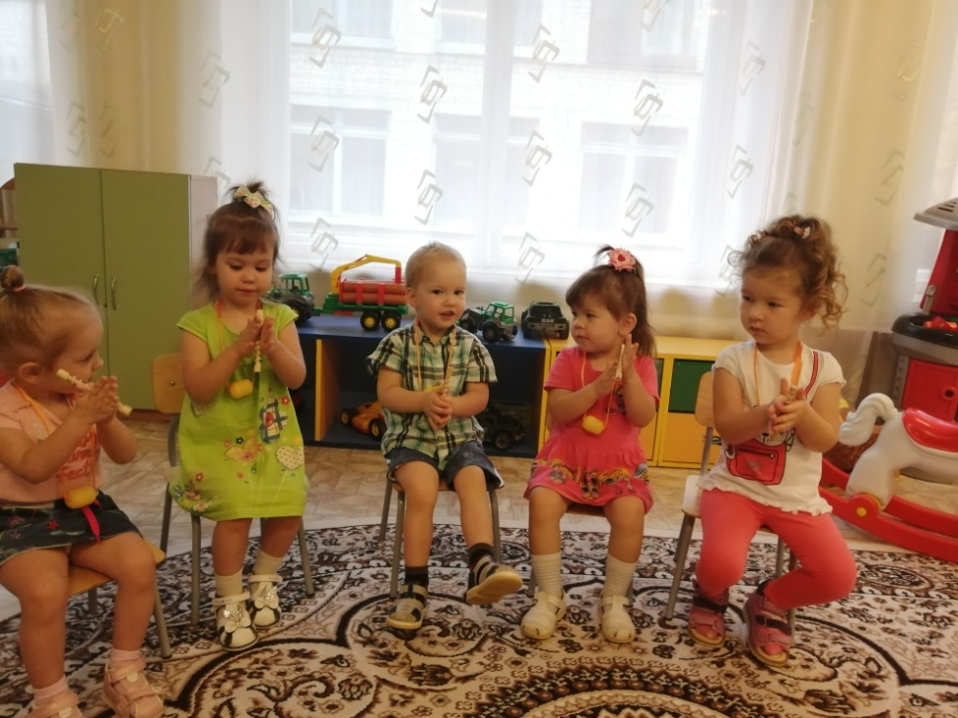
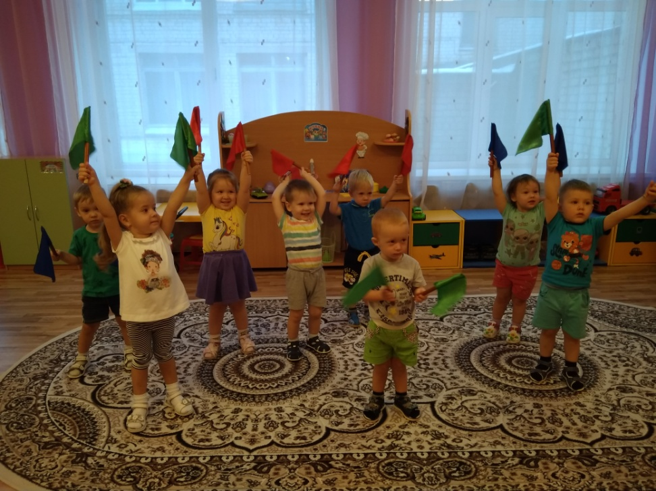
Игровое упражнение
«Флажок»
Самомассаж «Паутинка»
Я кручу, кручу, кручу.

Slide 18
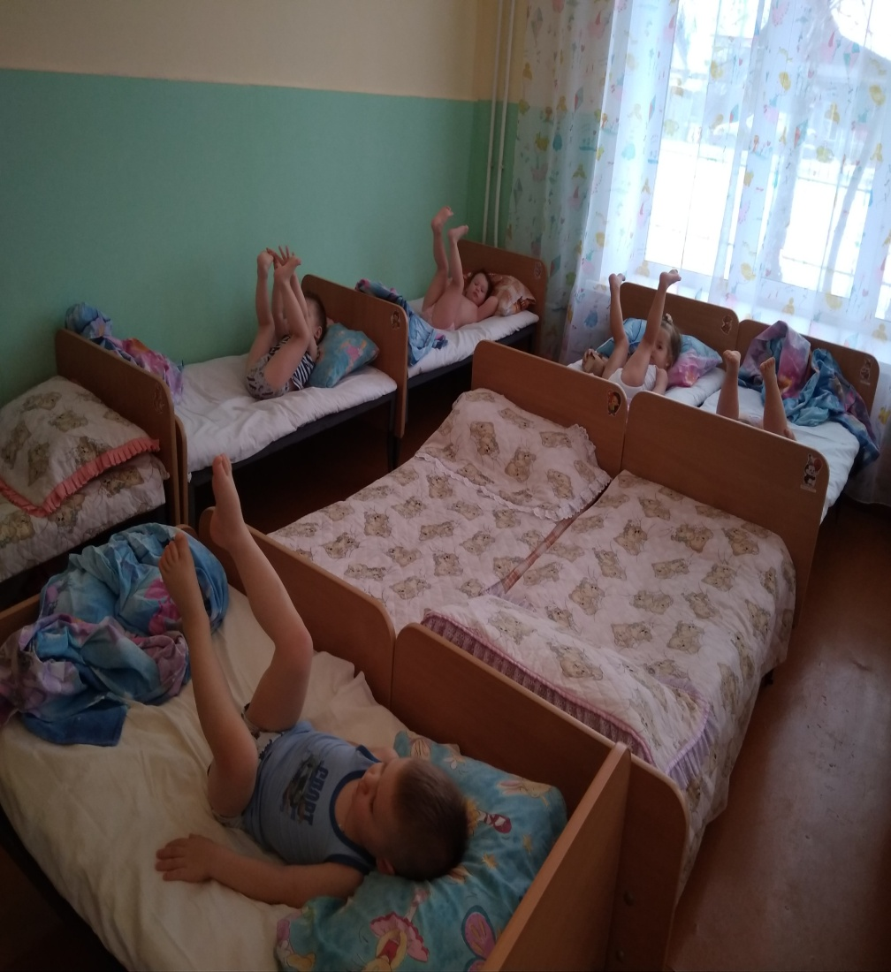
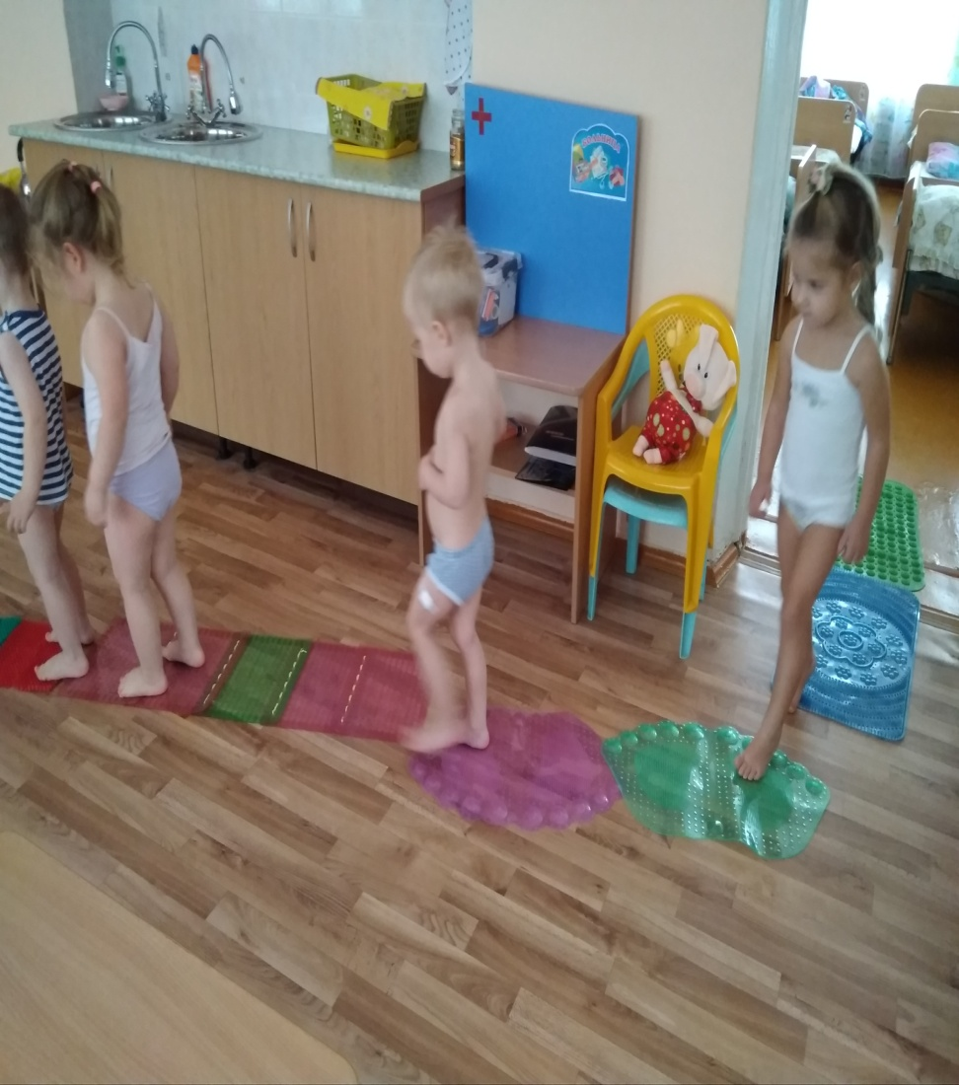
Гимнастика в постели Упражнение на профилактику
«Проснулись жучки» плоскостопия
«Дорожка здоровья»

Slide 19
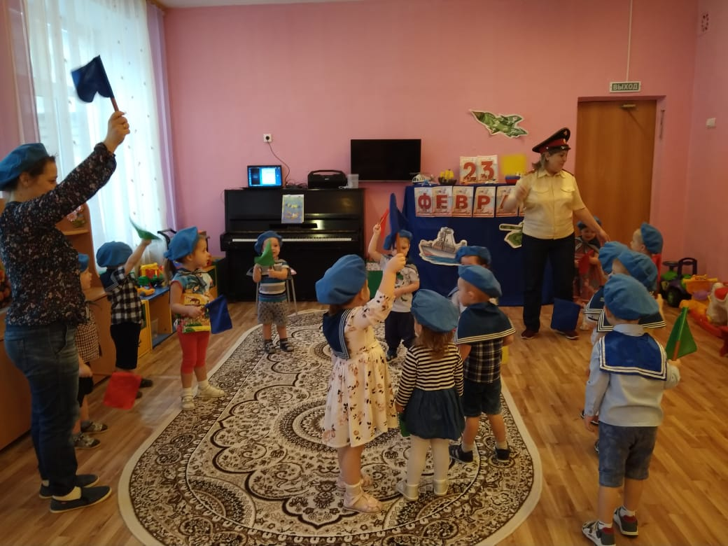
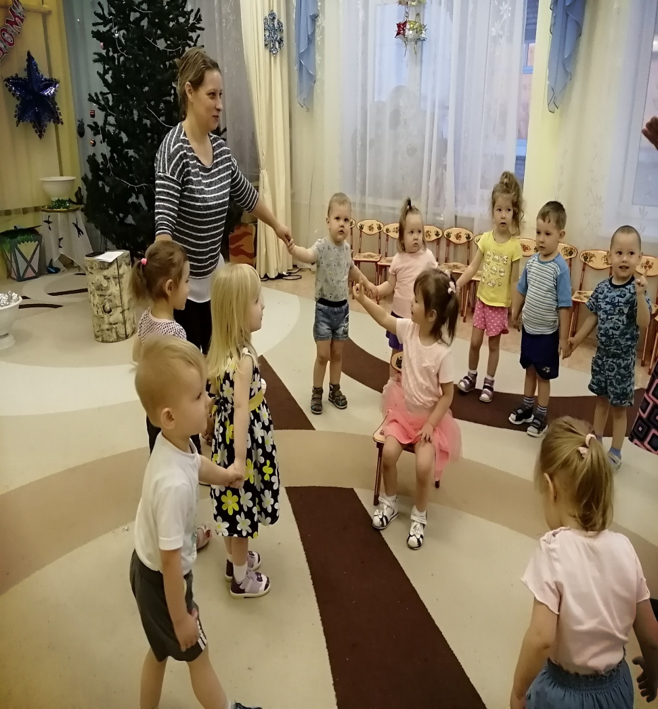
Совместная деятельность
Развлечение к 23 февраля «Мы бравые ребята»
Хороводная игра « Каравай»

Slide 20
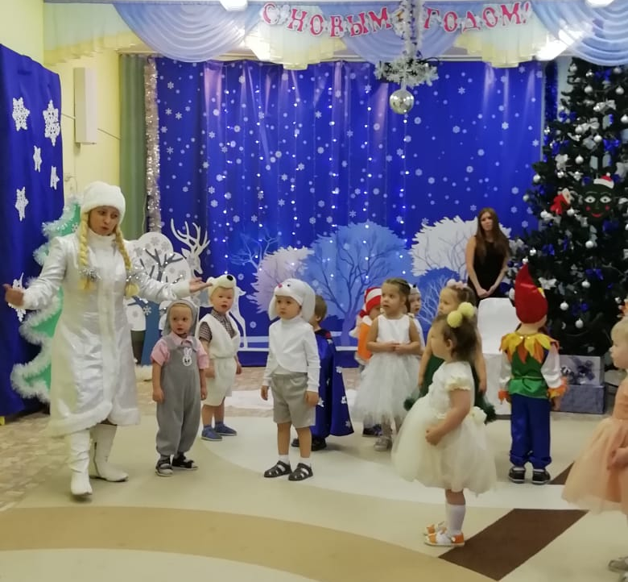
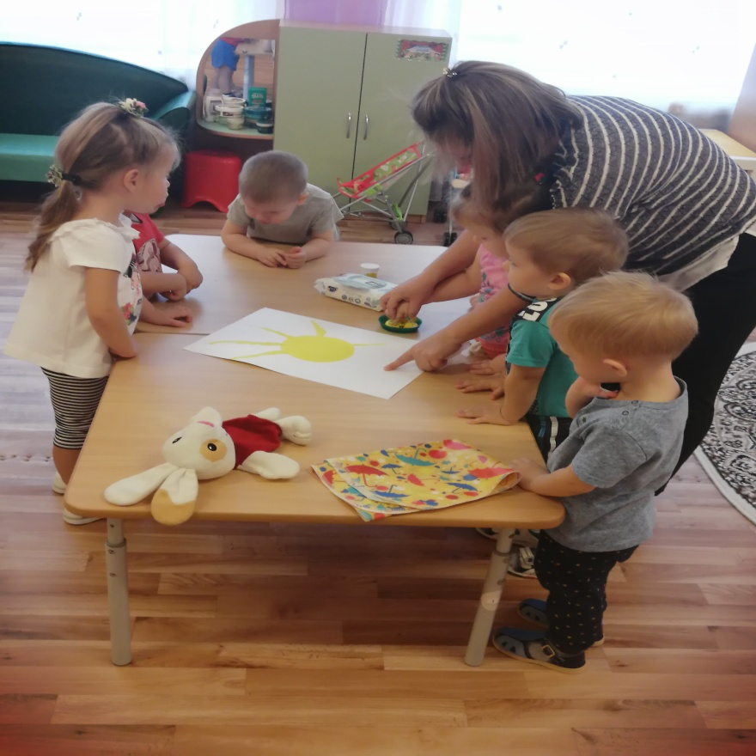
Новогоднее развлечение
Игра «Снежинки»
Игра-забава «Солнечные лучики»

Slide 21
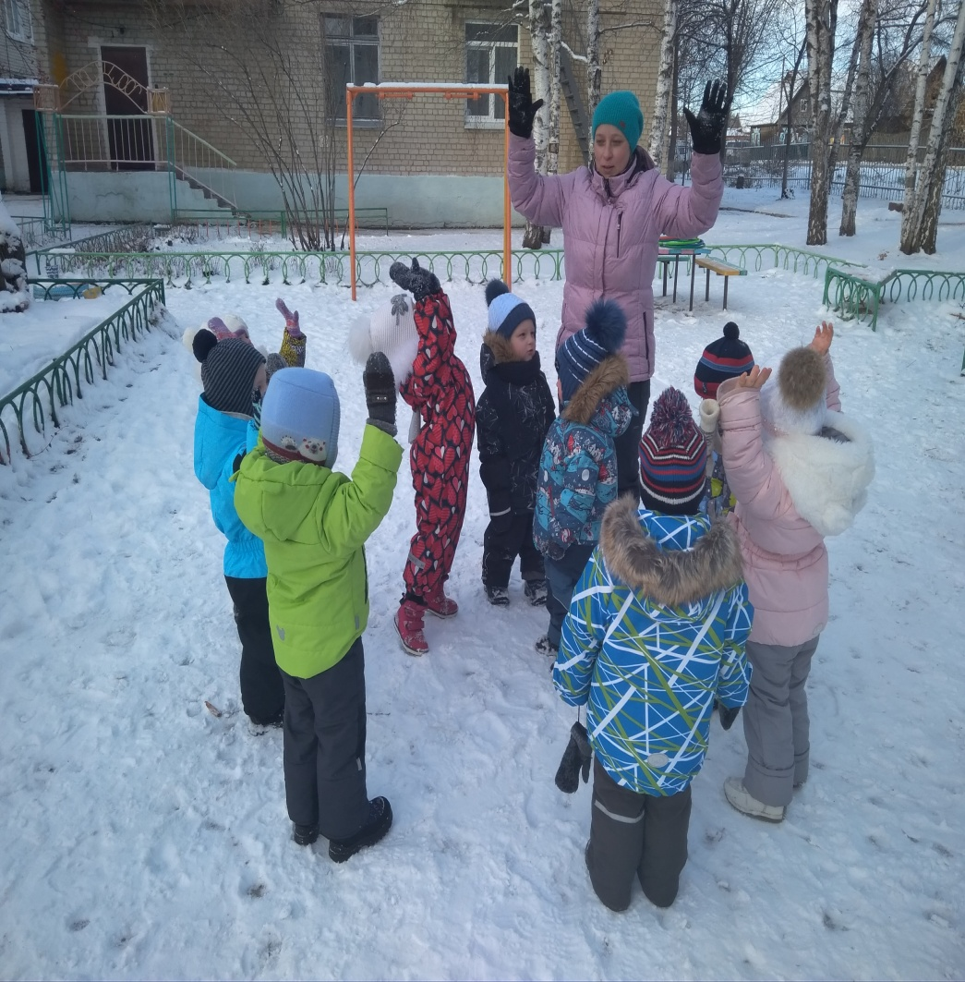
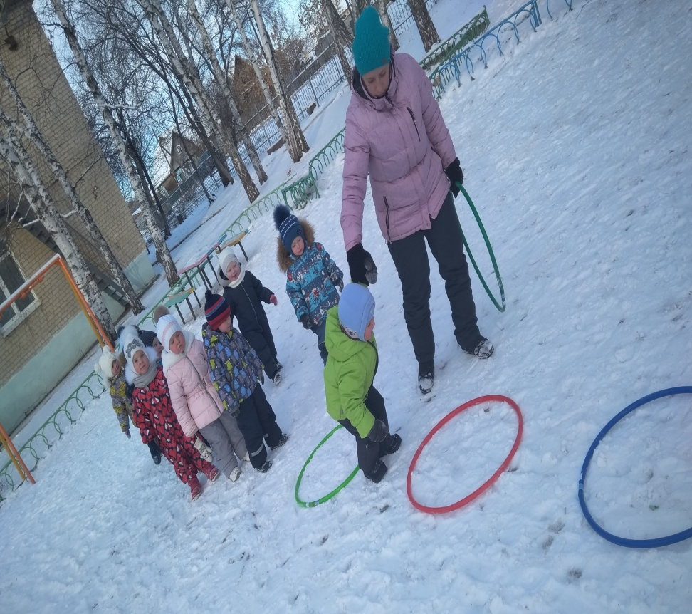
Физкультминутка
«Закрутились, завертелись»
Спортивная игра «Попади в обруч»

Slide 22
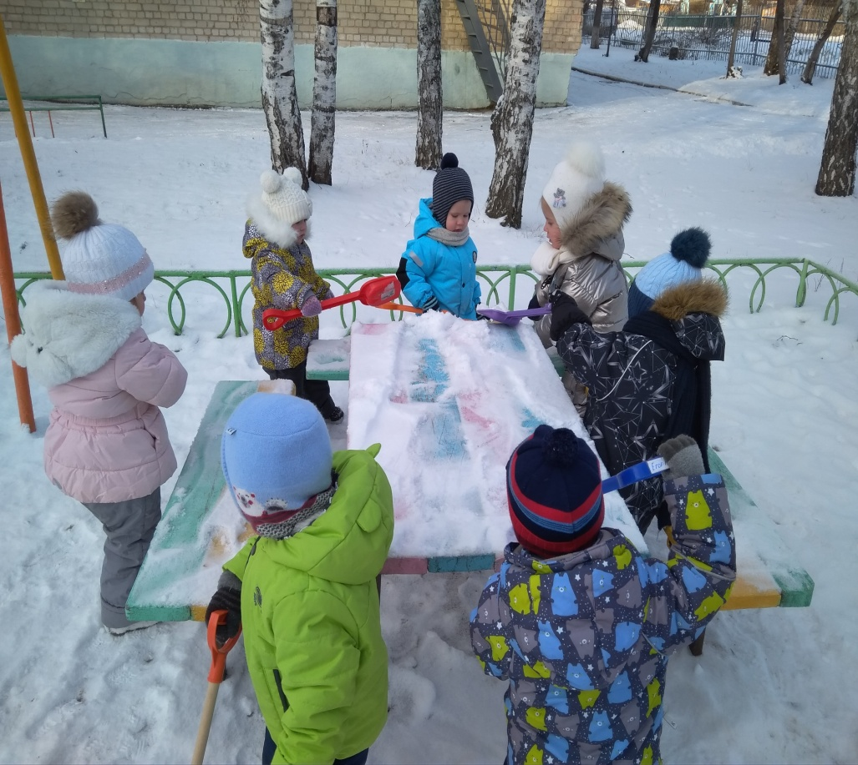
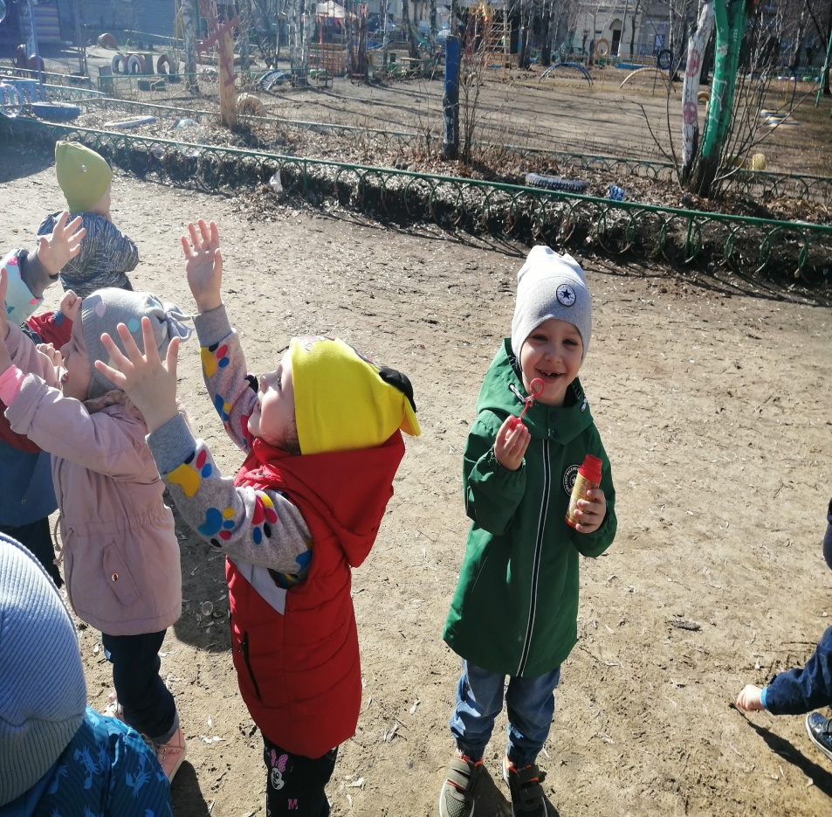
Прогулка «Снежные дорожки» Игра «Мыльные пузыри»

